Slide 1
Den personlige stemme
Lektion 1
Karl Ove Knausgård: ”Sommernat” (2016)
Adjektiver og beskrivelse
At skabe fremdrift

Slide 2


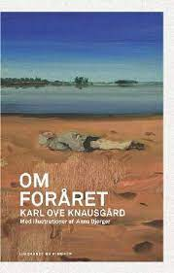
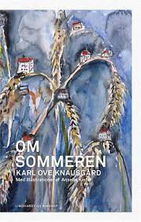
Karl Ove Knausgård: ”Sommernat” (2016)
ÅRSTIDS-ENCYKLOPÆDI
”SOMMER.”En personlig encyklopædi om den nære virkelighed, skrevet af en far til hans yngste datter”
Notes:
Teksten er fra det sidste bind i Knausgårds årstids-encyklopædi
Hvad er en encyklopædi: et opslagsværk med en overskuelig sammenfatning af den menneskelige viden. → Her Jeg-fortællerens (en far, Knausgård selv) viden om livet.
Han leger med den faste viden overfor den subjektive viden.
Den enkeltes erfaring => siger noget om vores fælles verden. Måske endda mere end et leksikalt opslagsværk, der er renset for nerve og følelse og erkendelse.
FORM:
Hver tekst har en titel – fx Sommerrnat” – så i princippet forklarer han os i teksten, hvad en sommernat er. Men der er jo meget mere på færde end blot den leksikale forklaring eller selve beskrivelsen af hvordan en sommernat er/kan være.
Gennem erindringer og poetiske prosa-beskrivelser fortæller han os om verden.
Både den fysiske verden (Hvad er en sommernat) og den psykiske (Hvad skete der den sommernat).
Bind 4 ”Sommer” har denne undertitel: ”En personlig encyklopædi om den nære virkelighed, skrevet af en far til hans yngste datter”.

Slide 3
HURTIGSKRIVNING
Hop ind i ”EG22v Dansk”-portefolioen
Find ”Proceskrivning”
Opret en side, der hedder ”Den Personlige stemme”
Find skriveøvelsen ”Hurtigskrivning”

Slide 4
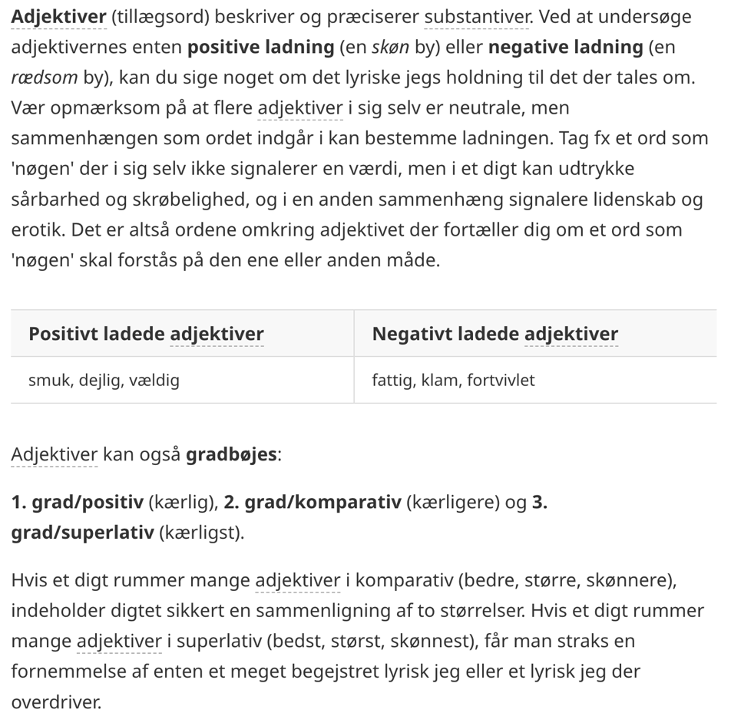
ADJEKTIVER
Notes:
Adjektiver/tillægsord = en ordklasse
Grundfunktion:
- at præcisere og beskrive substantiver (genstande, fysiske fænomener, abstrakte tilstande)
- de kan skabe forskellige grundbetydninger – alt mellem noget positivt og noget negativt. HUSK at der er MANGE betydninger og stemninger, der kan skabes vha adjektiver ud over blot positiv og negativ.
- gradbøjes → siger noget om fortællerens/digter-jeg’ets forhold til det, der beskrives og noget om, hvordan dette jeg har det.
Nu skal I på jagt efter Knausgårds brug af adjektiver og den effekt det har i hans tekst. Arbejdsark

Slide 5
GRUPPE-ARBEJDE
Adjektiver | HVOR/HVAD/HVEM | ANALYSE
Indelukket, plaget Tavse, sjælden, påtrængende | Restauranten: Jeg-fortælleren og kvinden | KONTRAST: Underliggende krise-stemning >< sommeraften, feriestemning Noget er galt
Store, blodrøde Blå Gyldenrødt God, afslappet, strakte (ben), | Den udendørs baggård / Himlen De andre gæster
 | Taxa gennem den lille by
 | Hotellet og hotelværelset
Lav en liste med de lokationer/steder/rum jeg-fortælleren og kvinden befinder sig i gennem teksten. Fremhæv dem med blå farve.
Fremhæv alle tekstens adjektiver med gul farve.
Forsæt nedenstående tabel, hvor I grupperer adjektiverne, så de står sammen med det rum/det sted og de mennesker, de er med til at beskrive. Analyser effekten af brugen af adjektiverne i yderste højre kolonne.

Slide 6

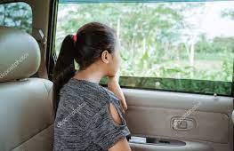
AT SKABE FREMDRIFT
Skribenten = bilens chauffør → bestemmer hvad vi skal se. Og i hvilken rækkefølge vi skal se det.
Læseren = passageren på bagsædet → skal få en oplevelse af at noget ændrer sig, udvikler sig, viser sit sande jeg…..
Teksten må ikke blive for forudsigelig og kedelig!
Notes:
En tekst må ikke stå stille.
Der skal være fremdrift og udvikling, ellers bliver det for kedeligt at læse. Og så er der ingen grund til at læse.
Noget skal ændre sig fra start til slut.
Teksten er som en bil:
Læseren sidder på bagsædet og kan blot følge med og opleve (og afkode og forstå).
Skribenten starter bilen og bestemmer, hvor bilen skal køre hen, hvornår.
På den måde viser skribenten læseren en del af verden.
Måden skribenten viser verden frem siger også noget om, hvordan skribenten har det med det, der vises frem.
Man skal som skribent tænke over hvilke elementer (fx begivenheder, tidsspring, udviklinger i personers bevidsthed) der skal med, og hvornår i teksten, de skal med.
Lad være med at tage læseren direkte med til endestationen (det du gerne vil formidle med din tekst), tag nogle omveje, kør gennem skoven i tusmørke, lad solen blænde jer, kør i en retning selvom I i virkeligheden skal i en anden retning.....osv.
Det kaldes også DOCERING eller FORTÆLLEØKONOMI
Hvad skal leveres hvornår? For at teksten er spændende at læse og for, at den har en dybde!
Nu skal I på jagt efter fremdrift-elementer i Knausgårds tekst. Arbejdsark!

Slide 7
Fremdriftselementer
INDIVIDUELT ARBEJDE
Fremhæv de steder i teksten, hvor der er fysisk bevægelse med grøn farve:
  fra restauranten → hotelterrassen (springer en masse handling over i første omgang)
  fra restauranten → taxa → hotelværelse/badekar
  Solen går ned → aften
Fremhæv de steder i teksten, hvor der er psykisk bevægelse med rød farve:
  Indelukket, plaget, tavse
  det der var os forsvandt
PAR-ARBEJDE
Hvor og hvordan etableres fremdriften i Knausgårds ”Sommernat”?
Hvad handler teksten om? Hvad er det jeg-fortælleren gerne vil fortælle os noget om, om denne specifikke sommernat? og generelt om livet?

Slide 8

SKRIVEØVELSE
1. Beslut dig for en følelse, du gerne vil formidle til din læser.
Skal det være melankoli, forelskelse, hysteri, sorg, tryghed.....eller noget helt andet.
2. Skriv en erindring, hvor du gengiver denne følelse, uden at benævne den eller fortælle, at det er denne følelse, du vil formidle. Du skal skrive ca. 150-200 ord.
I din tekst skal du:
Anvende forskellige grupper af adjektiver
Skabe fremdrift i din tekst 2-3 steder
Have et tydeligt jeg og skrive i datid
Koble erindringen op på en årstid/tidspunkter på døgnet
Notes:
De skal øve sig i det samme som Knausgård – derfor må de gerne imitere hans tekst. Den kan fungere som modeltekst.
Godt at have sat ord på, at han gennem den ”konkrete” beskrivelse af ”en sommernat” får gengivet hvordan det opleves at miste en kærlighed, at opdage at man ikke har samme virkelighed som dem, der er tættest på en......dvs erindringen om denne sommernat er meget subjektiv, men oplevelsen er almengyldig (en følelse).

